Slide 1


Regulación hormonal y disruptores endócrinos en el proceso tumoral
Dra. CONSTANZA LÓPEZ FONTANA
Nutricionista
PD en Fisiología y Alimentación

Slide 2
Regulación hormonal de CaP
ESTRÓGENO
HORMONAS TIROIDEAS
ANDRÓGENO
TRβ1
Notes:
El cap se caracteriza por el control hormonal de su crecimiento. Los androgenos juegan un rol crucial en el crecimiento, desarrollo y mantenimiento de la homeostasis en el tejido prostático. Adicionalmente, los androgenos también tienen un rol importante en la carcinogénesis prostática. A pesar de que la testosterona testicular es la principal fuente de andrógenos in la próstata, la glandula también tiene la capacidad de metabolizar localmente, una andrógeno más potente denominado dihidrotestosterona (DHT) via la reducción de testosterona por la 5 alfa reductasa. La respuesta a andrógenos es mediada por el receptor AR, que se expresa en la células epiteliales y estromales en la próstata.

Slide 3
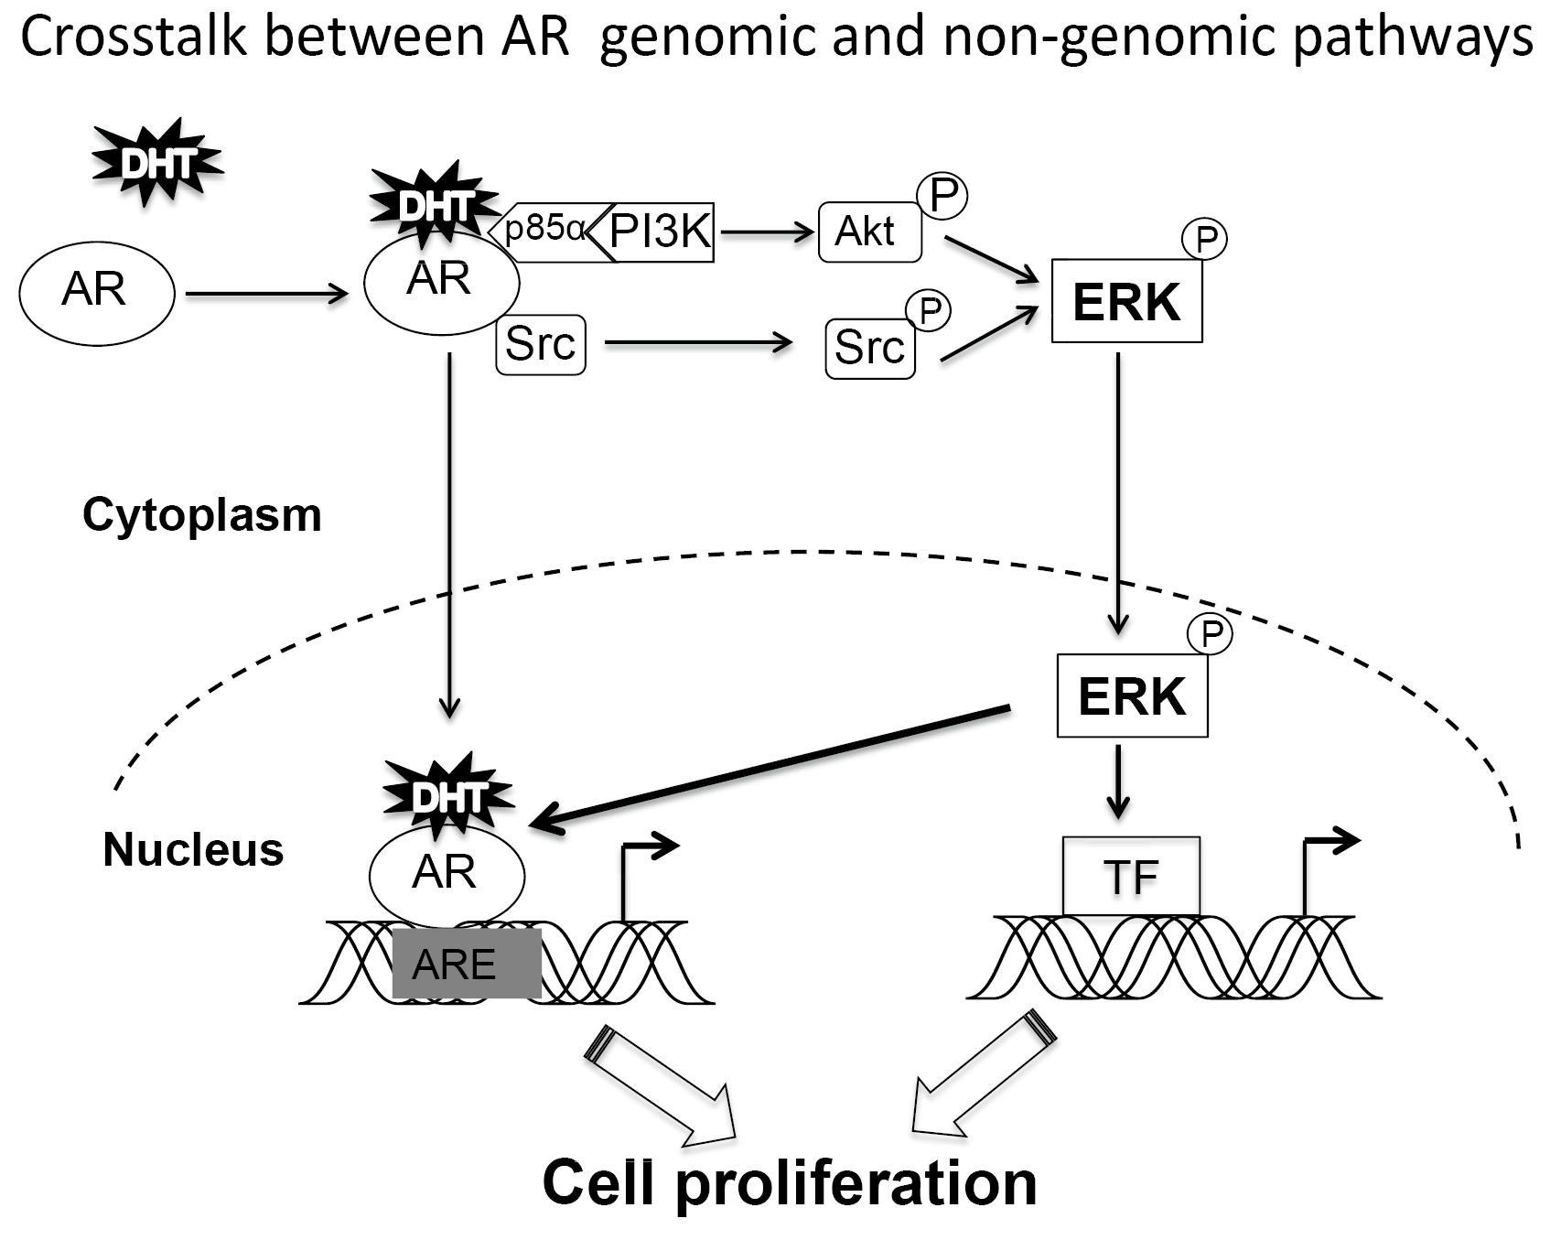
Andrógenos y su receptor (AR)
Se expresa diferencialmente en la células epiteliales y estromales a lo largo de las diversas etapas del CaP.
Se unen al AR citosólico y traslocan al núcleo para actuar como factor de trasncripción positivo de múltiples genes que inducen proliferación celular.
Estimula la actividad de proteínas quinasas activadoras de mitógenos, así como las quinasas de adhesión
Activan la via de PI3-K / Akt, aumentando así la proliferación celular
Puede encontrarse amplificado hasta en un 30% de los casos que recaen después de hormonoterapia
mutado se asocia a peor pronóstico, mayor capacidad invasiva y metastásica a hueso.
PROLIFERACIÓN CELULAR

Slide 4
Estrógenos vs Andrógenos
Altos niveles séricos de estrógenos se asociaron a mayor riesgo de CaP (Ross et al, 1996; Bosland, 2000).
Los valores de estrona y estradiol en sangre son más altos en africanos que en caucásicos (Rohrmann et al, 2007; Elmageed et al, 2013).
El estradiol circulante es un 15% más bajo en japoneses que en Caucásicos (De Jong el al, 1991).
La incidencia de CaP se incrementa con la edad donde el ratio testo/estrógenos disminuye un 40% por:
  declinación de la función testicular
  disminución en su síntesis (↓5 α reductasa)
Los niveles de estradiol aumentan en hombres ancianos por aromatización de andrógenos adrenales en los tejidos adiposos periféricos (Griffiths, 2000)

Slide 5
En ratones knock-out para aromatasa (Risbridger, 2009):
  ↑ DHT: induce HBP.
  ↑ E2 ↓ DHT: inflamación y lesiones premalignas.
El rol de los estrógenos depende de la isoforma del receptor de estrógeno (REα y REβ) en el tejido prostático (Lau et al, 2016).
E2 estimula la proliferación aún en ausencia de REα y REβ porque es agonista del AR.
TESTOSTERONA ES UNA CANCERÍGENO DÉBIL PERO EN COMBINACIÓN CON ESTRADIOL, SE POTENCIA SU EFECTO.
REα: EFECTO PROLIFERATIVO, INFLAMATORIO E INDUCE LESIONES PREMALIGNAS
REβ: EFECTO ANTIPROLIFERATIVO, ANTIINFLAMATORIO Y SUPRESOR TUMORAL (REGULA REα Y AR)

Slide 6
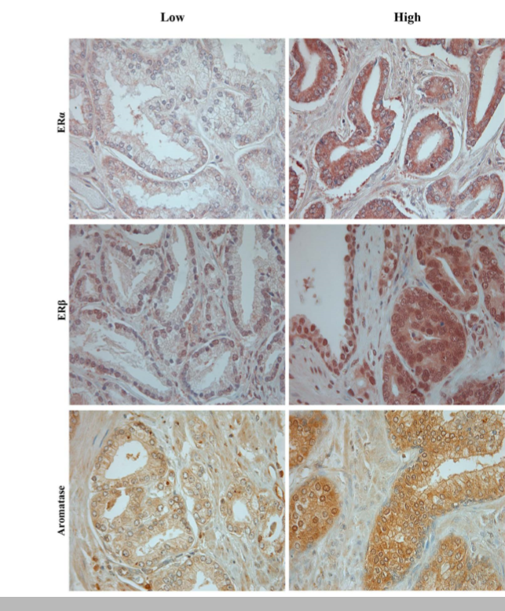
REα
REβ
Aromatasa
Grinstad et al, Scientific Reports (2016)
Notes:
En el estudio de grinstad et al 2016, donde se evaluaron 535 tumores primarios obtenidos post RTU pudieron confirmar que:
Realfa se expresa poco y en estroma en SG bajos, mientras que aumenta su expresión tanto en estroma como en epitelio en los SG altos.
RE beta se expresa solo en células epiteliales y poco en los SG bajos. Su expresión aumenta en SG alto
Aromatasa se expresa en estroma en SG bajos y tejido normal. Su expresión aumenta en células epiteliales en SG alto
Demostrando el efecto proliferativo, inflamatorio y promotor tumoral al generar un feedback positivo en dichas células.
la expresión de RE alfa en estroma se asocia a mayor recurrencia clínica y muerte por CaP a los diez años.
La menor expresión de RE beta en células epiteliales se asocia a mayor recidiva bioquímica a las 5 años.
Finalmente, la mayor expresión de aromatasa tanto en Tejido estromal como en epitelial se correlacionó con mayor recurrencia clínica y muerte por CaP.

Slide 7
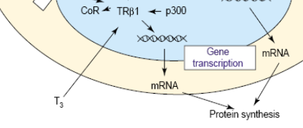
HORMONAS TIROIDEAS (TRβ1 y αVβ3)
EFECTOS
NO GENÓMICOS
↑ proliferación de células tumores (LNCaP)
Promueve:
  el crecimiento neurítico
  la secreción de VEGF y angiogénesis
  la capacidad invasiva de las células LNCaP
EFECTOS
GENÓMICOS

Slide 8
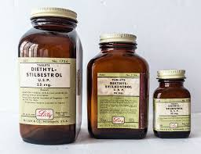

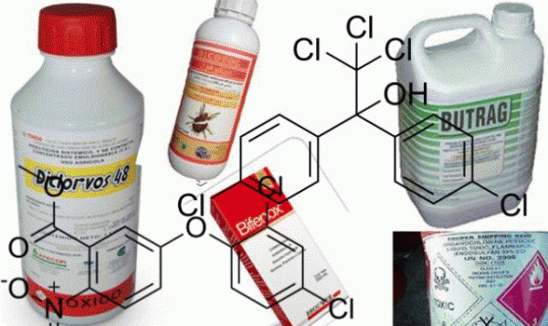
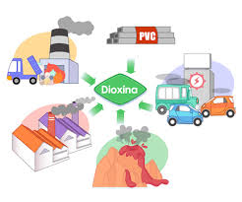
Disruptores endócrinos
son sustancias químicas exógenas que tiene efectos adversos para la salud de un organismo o su descendencia como consecuencia de cambios en la función endócrina.
Actúan imitando o alterando el efecto de las hormonas
No son biodegradables y se acumulan en los seres vivos. Son lipofílicos.
Su acción es agonista o antagonista y crónica
Se encuentran en todos lados
Provocan efectos a muy bajas dosis.
Dietilestilbestrol
Dicloro difenil tricloroetano
Policloro bifeniles (PCB)
Sánchez de Badajoz et al, Arch Esp Urol 2017.
Dioxinas
Notes:
Los disruptores endócrionso son sustancias químicas exógenas que tiene efectos adversos para la salud de un organismo o su descendencia como consecuencia de cambios en la función endócrina.
Actuan imitando o alterando el efecto de las hormonas y enviando mensajes confusos al organismo
No son biodegradables y se acumulan en los seres vivos. Son lipofilicos.
Su acción es agonista o antagonista y su efecto no suele ser inmediato, sino que actúan de forma insidiosa a lo largo de los años
Son ubicuos (se encuentran en todos lados-casa, trabajo, etc).
Provocan efectos a muy bajas dosis. Recordemos que las hormonas actúan a concentraciones infinitesimales (10⁻¹² gramos)
Disponemos de un sistema defensivo capaz de neutralizar cierta cantidad de sust químicas. La mayor disposición y sobreexposición a estas sustancias químicas hace que el sistema de desintoxicación sea insuficiente y el organimo desarrolle enfermedades. Estos disruptores hormonales se acumulan en el tejido adiposo que actua como esponja y los va liberando poco a poco provocando una exposición crónica a estos contaminantes. Esto sumado al rotundo aumento en la incidencia de obesidad se convierte en un coctel perfecto.
El colesterol es un precursor esencial en la síntesi de andrógenos, estrógenos y otras sustancias que están activas en el cap. Los andrógenos y el colesterol se benefician mutuamente en el cap, ya que los andrógenos promueven la acumulación de lípidos en las células prosta´ticas y los receptores androgénicos estimulan la síntesis de ácidos grasos y colesterol. Por eso, son tan útiles las estatinas como quimipreventor.
Tal como vimos, la prosta es un órgano diana de los andrógenos pero tb de los estrógenos. La utilización, hace años, que estrógenos en el tratamiento del cap evidenció que los E desempeñan un papel crítico en la predisposición y/o causa del Cap. Uno de los primeros disruptores endocrinos concocidos fue el estrógeno sintético dietilestillbestrol (DES) utilizado para el engorde artificial del ganado y como tratamiento para el cap.En 1977 se retiró del mercado porque se demostró los individuos expuestos prenatalmente a Des tienen más riesgo de padecer cap.
Otro disruptor es el DDT (dicloro difenil tricloroetano) que se usó en la segunda guerra mundial como insecticida y plaguicida. Fue prohibido en 1972 por ser neurotóxico, hepatotoxico, nefrotoxico. Pero en la próstata, inhibibe la 5 alfa reductasa y actua disminuyendo el tamaño prostático
Los PCB (policloros bifeniles) o piralenos se encuentran en aislantes eléctricos. Tienen actividad estrogénica. Específicamente el Bifenol A utilizado en la producción de ciertos plásticos, es un agonista de receptores estrogénicos y se asocia al cap.
Las dioxinas (proceso de combustión) se acumula en grasas animales: carne, leche quesoy embutidos. Incide sobre el aparto reproductor y ha sido utilizda como arma química (gas naranja, guerra de Vitnam)
algunos

Slide 9
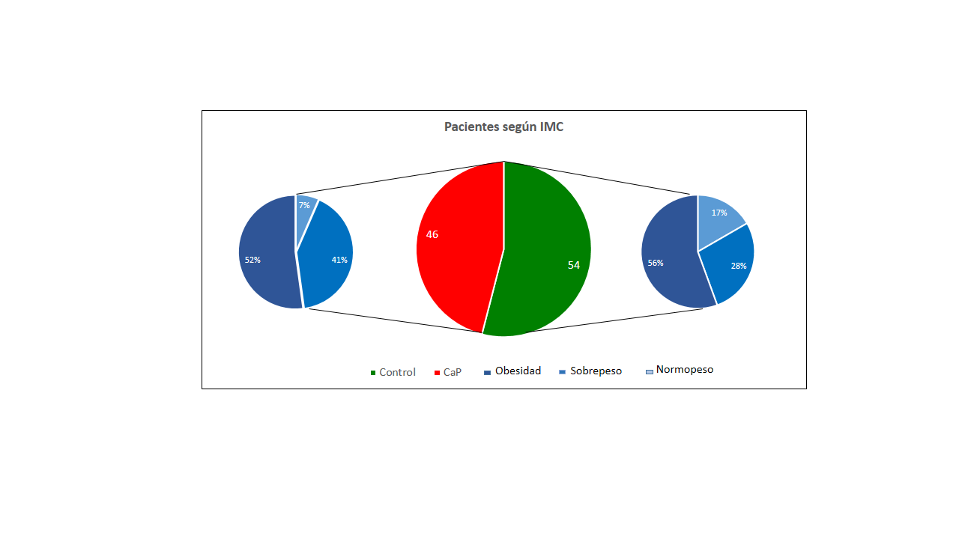
Objetivo
Evaluar el rol proliferativo de los estrógenos, testosterona y tiroxina (T4) en la progresión del CaP en una población masculina de la Provincia de Mendoza y en una línea celular tumoral andrógeno-dependiente (LnCaP).

Slide 10
2007-2009
2017-2019
Tacto Rectal
Urológicas
Ecografía Transrectal y biopsia ecodirigida
Clasificación según Score de Gleason (SG)
Expresión de receptores hormonales
Sobrevida
PSA
Estrógeno total
Testosterona total
Perfil tiroideo
Recidiva bioquímica
Bioquímicas
Mortalidad CaP específica
Encuesta alimentaria
Nutricionales
Medida antropométricas

Slide 11
LOS PACIENTES CON CAP PRESENTAN VALORES CIRCULANTES DE TESTOSTERONA, ESTRADIOL Y T4 MÁS ELEVADOS QUE LOS CONTROLES
Figura 1: Niveles circulantes de testosterona y estradiol de la población estudiada.

Slide 12
LOS OBESOS TIENEN NIVELES DE TESTOSTERONA Y ESTRADIOL CIRCULANTE MÁS ELEVADOS QUE LOS NORMOPESO

Slide 13
LA SOBREVIDA LIBRE DE CAP ES MENOR EN LOS OBESOS QUE EN LOS NORMOPESO

Slide 14
LOS PACIENTES CON CAP QUE TIENEN BAJOS NIVELES CIRCULANTE DE TESTOSTERONA Y ALTOS DE ESTRADIOL PRESENTAN MÁS RECIDIVAS BIOQUÍMICAS Y MORTALIDAD CAP ESPECIFICA

Slide 15
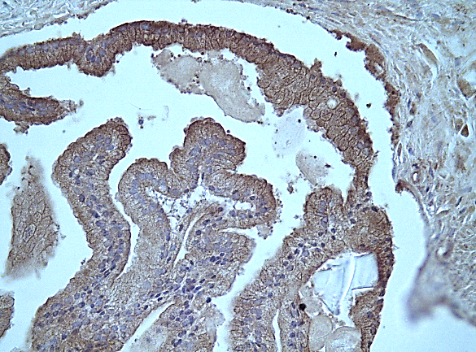
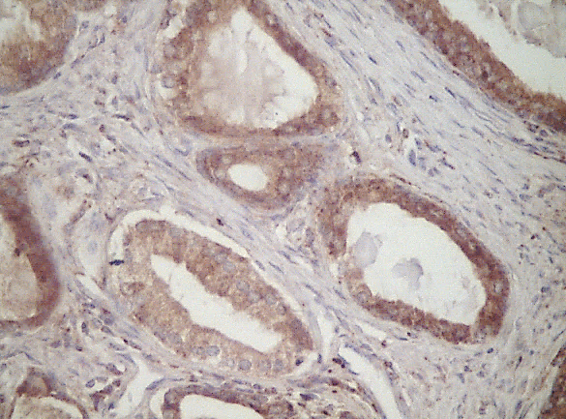
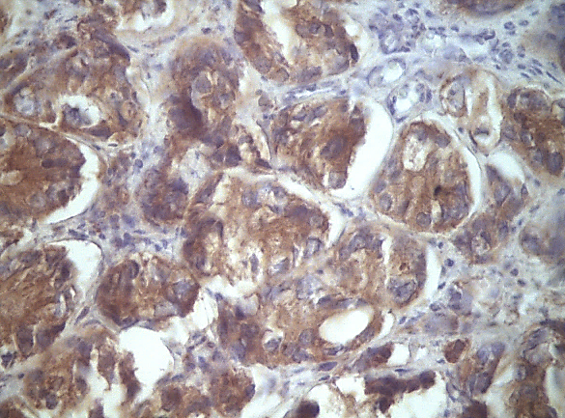
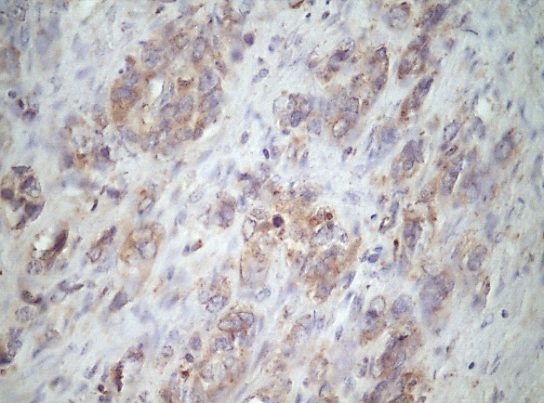
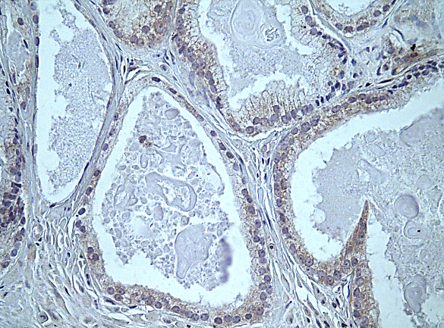
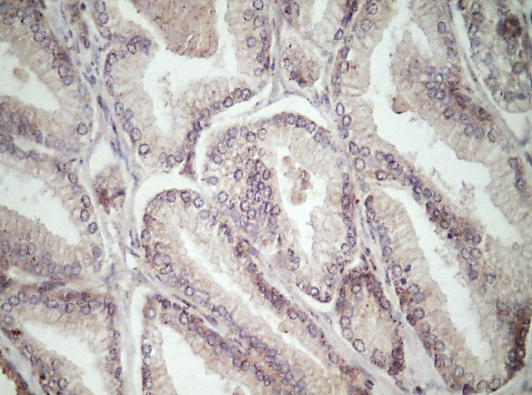
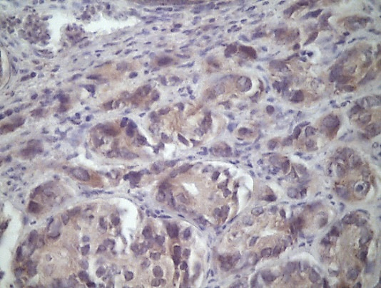
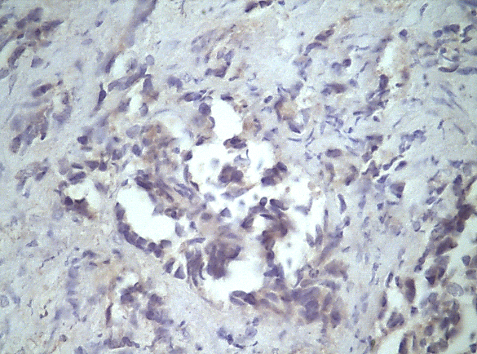
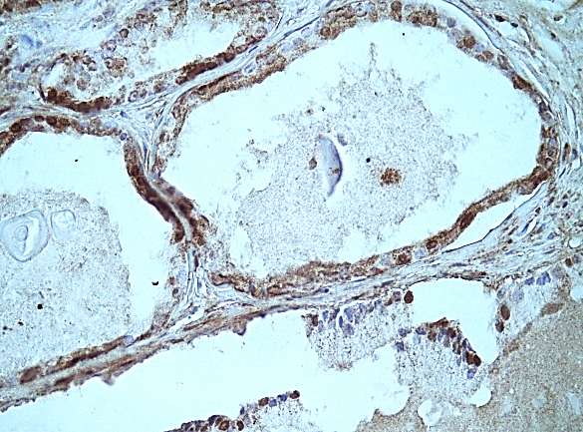
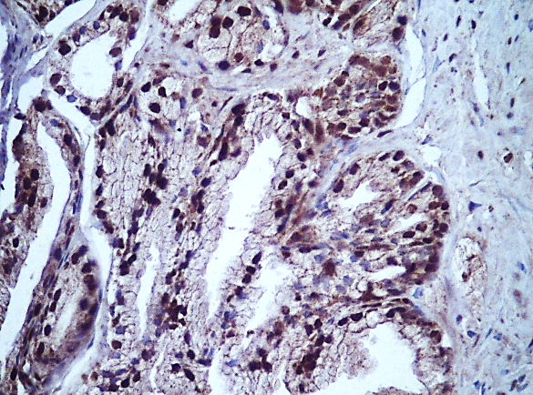
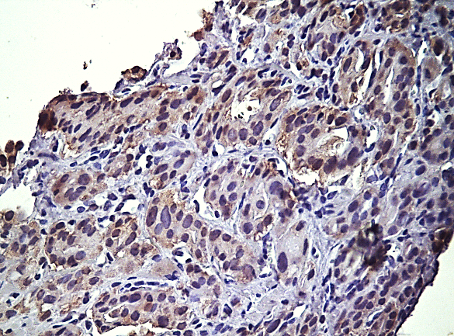
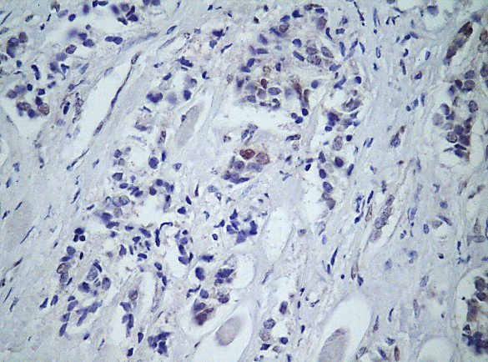
REβ Y AR SE EXPRESAN MÁS EN LOS PATRONES DE GLEASON 3 Y 4
Tejido benigno
Patrón de Gleason 3
Patrón de Gleason 4
Patrón de Gleason 5
REβ
REα
AR
Notes:
Además, la expresión y localización de los receptores de estrógeno alfa (REα) y beta (REβ), y de andrógenos (AR) fue evaluada por IHQ en las mismas muestras (Figura 2). La expresión citoplasmática del REβ (Figura 2 A-C) y nuclear de AR (Figura 2 G-I) fue mayor en los patrones de Gleason 3 y 4, disminuyendo significativamente en el Gleason 5. Por su parte, el REα se expresó principalmente en citoplasma con una intensidad moderada y no varío significativamente con el patrón de Gleason (Figura 2 D-F).
Posteriormente, analizamos in silico la expresión de ARNm de AR, REα (ESR1), REβ (ESR2), TRα (THRA), TRβ1 (THRB) y αVβ3 de integrinas (ITGAV, ITGB3) en tejidos de próstatas normales y tumorales; y los correlacionamos con el Score de Gleason (SG; determinado por la sumatoria de los dos patrones histológicos más comunes). Los datos clínicos de 385 muestras de CaP (n = 333) y de tejido adyacente sano (n=52) se obtuvieron de la base de datos de CaP [Cancer Genome Atlas Project (https://jhubiostatistics.shinyapps.io/recount/)] y [cBioPortal (http://www.cbioportal.org/study? id = prad_tcga_pub # clinical)]. Los tejidos tumorales sobre-expresaron THRB en comparación con tejido normal siendo más fuerte en SG ≥8 (FC = 1.52, FDR≤0.001). Al comparar solo muestras tumorales, y en concordancia con los resultados obtenidos en nuestros pacientes, la expresión de THRB aumentó en SG ≥8 (con predominio de patrón de gleason 4 y/o 5) contra los SG 3+3 (FC = 1,27; p = 0,01; FDR = 0,059). La expresión de THRA y ITGB3 fue menor en los tumores, independientemente del SG, que en el tejido normal (FC = 0,71 y FC = 0,40, respectivamente, FDR≤0,001). Con respecto a los receptores de estrógeno, el ESR1 se reguló a la baja en los SG 3+3 en comparación con otros SG (p≤0.05) mientras que no se observaron diferencias en la expresión de ESR2. Finalmente, a diferencia de nuestros resultados, el estudio in silico mostró que la expresión de AR fue significativamente mayor en los SG ≥8 (FC = 1.4; FDR≤0.001) y se correlacionó moderada pero significativamente con THRB (r = 0.266, p≤0.001) e ITGAV (r = 0.354, p≤0.001).
Los resultados obtenidos con la concreción del Objetivo Específico 2 nos permiten concluir que la progresión de CaP se asoció con una sobreexpresión de TRβ1 y AR, y a una disminución de TRα y αVβ3 de integrinas en tejidos tumorales prostáticos; sugiriendo un papel potencial de las hormonas esteroideas mediando la regulación endocrina del CaP.

Slide 16
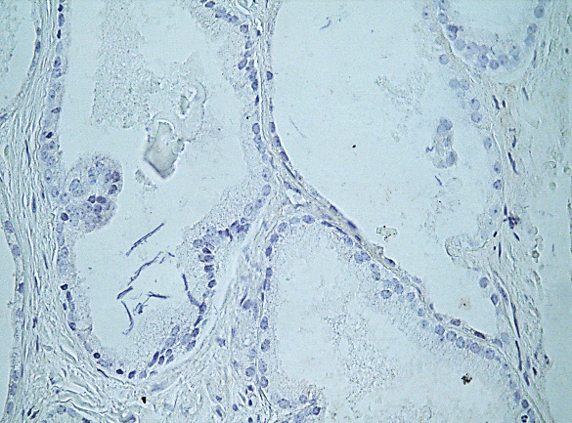
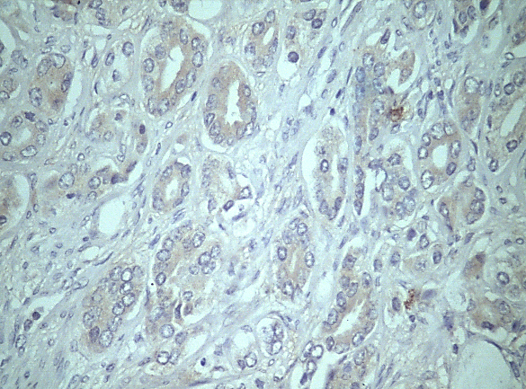
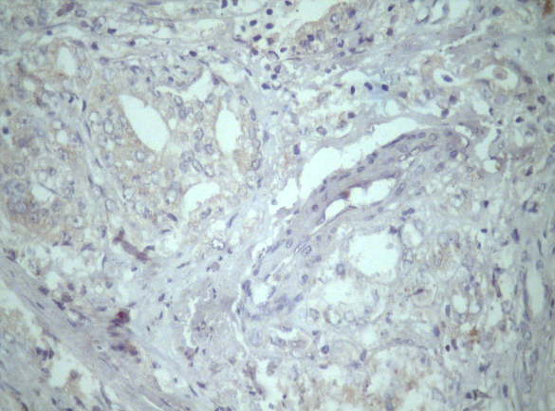
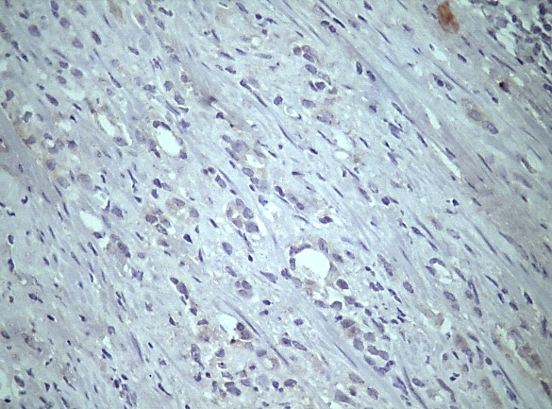
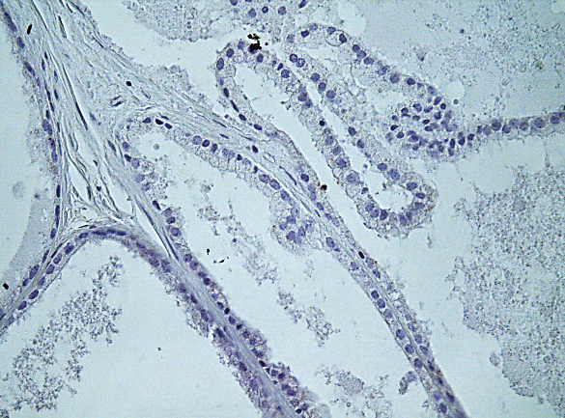
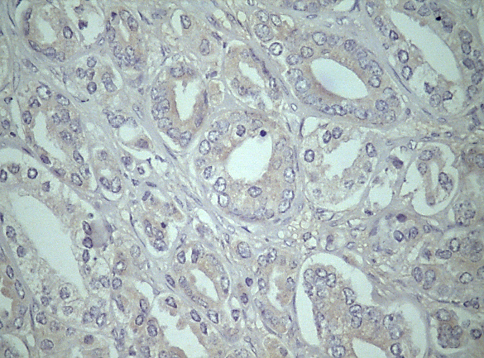
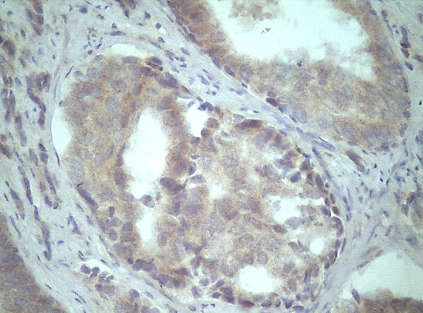
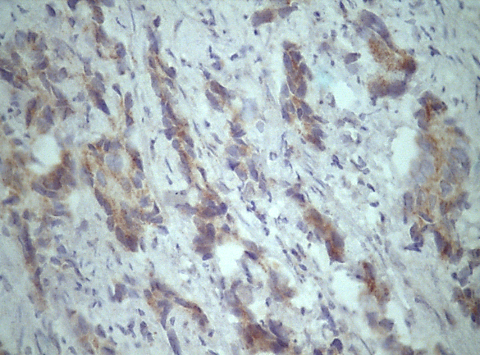
LA EXPRESIÓN CITOPLASMÁTICA DE TRβ1 AUMENTA CON EL PATRÓN DE GLEASON
Tejido benigno
Patrón de Gleason 3
Patrón de Gleason 4
Patrón de Gleason 5
aVβ3
integrinas
TRβ1
Notes:
Microfotos representativas de los receptores de hormonas tiroideas según el patrón de Gleason
La expresión de avb3 fue escasa en el tejido normal y en todos los tumores fue discreta en citoplasma disminuyendo aun más en los patrones de gleason 5
La expresión de TRB1 tb se observó en citoplasma aumentando a medida que el patrón de gleason se incrementaba.

Slide 17
ESTUDIO IN VITRO
Línea celular
  LnCAP: línea celular tumoral derivada de metástasis linfática de CaP humano.
  Hormono sensible.
      Expresan AR; REα; REβ; TRβ1, GhR
Ensayo de proliferación
Ensayo de viabilidad celular
Ensayo de adhesión
Ensayo de cierre de herida
10⁻⁹M de 17β estradiol (E2)
10⁻⁸M de dihidroxitestosterona (DHT)
10⁻¹⁰ M de T4 libre

Slide 18

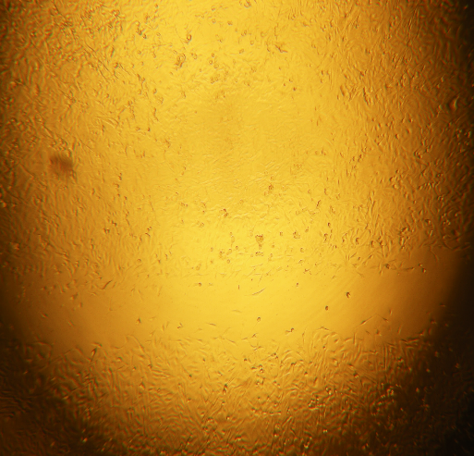
T4 REDUJO LA ADHESIÓN Y FAVORECIÓ LA MIGRACIÓN DE LAS CÉLULAS LnCaP
0h
6h

Slide 19
E₂ INDUJO UN AUMENTO SIGNIFICATIVO DE LA VIABILIDAD Y DE LA PROLIFERACIÓN DE LAS LnCaP A LAS 24 Y 144H
DHT FAVORECIÓ LA ADHESIÓN CELULAR

Slide 20
LA ADMINISTRACIÓN CONJUNTA DE LAS TRES HORMONAS (DHT, E₂ Y T4) PROMOVIÓ LA PROLIFERACIÓN CELULAR A LAS 144 H

Slide 21
Altos niveles de estrógenos, testosterona y T4 favorecerían la proliferación y la recurrencia de tumores prostáticos hormonosensibles.
REβ
-Antiproliferativo
-Antiinflamatorio
-Efecto dual: supresor tumoral vs invasión y metástasis.
-Co-activaría el AR mutado en las metástasis
REα
-Proliferación celular
-Inflamación
HORMONAS TIROIDEAS
- Favorecerían la proliferación e invasión de las LnCaP
AR
-Amplificado (30%)
Mutado peor pronóstico y más invasivo
Metástasis en hueso
Notes:
El cap se caracteriza por el control hormonal de su crecimiento. Los androgenos juegan un rol crucial en el crecimiento, desarrollo y mantenimiento de la homeostasis en el tejido prostático. Adicionalmente, los androgenos también tienen un rol importante en la carcinogénesis prostática. A pesar de que la testosterona testicular es la principal fuente de andrógenos in la próstata, la glandula también tiene la capacidad de metabolizar localmente, una andrógeno más potente denominado dihidrotestosterona (DHT) via la reducción de testosterona por la 5 alfa reductasa. La respuesta a andrógenos es mediada por el receptor AR, que se expresa en la células epiteliales y estromales en la próstata.

Slide 22





¡¡¡MUCHAS GRACIAS!!!

Slide 23
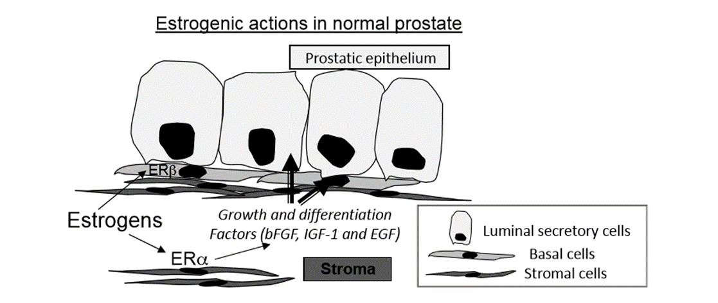
REα
REβ
Efecto antiproliferativo
induce diferenciación celular
Se encuentra ligada a E-cadherina y previene transformación mesenquimal.
Las isoflavonas (efecto antitumorales) se unen a Reβ (Griffiths, 1998)
Se expresa en células epiteliales. Disminuye en tumores localizados (Es más alto en PIN y disminuye con SG).Se encuentra silenciado por hipermetilación (Prins, 2000; Leav, 2001)
Se expresa en estroma principalmente y en epitelio
Aumenta a medida que progresa la carcinogénesis prostática y SG
se correlaciona con la expresión de PgR. En la zona periférica de la próstata, donde se desarrollan los TU, hay – AR y + PgR. En la zona central o transición: hay + AR y –PgR (Bashirelahi et la, 1983).
Es capaz de inducir:
  proliferación aberrante: (≠ andrógenos)
  de las células basales generando una
  metaplasia escamosa.
  Inflamación
  CaP
Aumenta en Gleason 4-5 y metástasis. Se hipometila adquiriendo características mesenquimales, crecimiento descontrolado, de diferenciación e implica una progresión a CaP castración resistente al coactivar al AR mutado (Lau, 2016).
Notes:
En condiciones normales, la aromatasa se expresa exclusivamente en el estroma y es regulada por el promotor PII. Los estrógenos ejercen sus efectos via endocrina através del REalfa estromal pero tb parácrinamente através del Realfa y beta en epitelio. En dicha situación, los efectos proliferativos e inflamatorios de Realfa se compensan con los del Rebeta.
En el CaP, la aromatasa se expresa en las células epiteliales tumorales y en el estroma. El estrógeno ejerce su función endocrina atraves de los receptores Realfa estromales y epiteliales, y RE beta epitelial. Donde niveles aberrantes de estradiol podrían llevar a una señalización aberrante y promover la inflamación. (por retroalimentación positiva dada por aumento de aromatasa, aumento de Realfa, mayor crecimiento celular, secreción de Igf-1, EGF y bFGF (basic fibroblast growth factor)

Slide 24
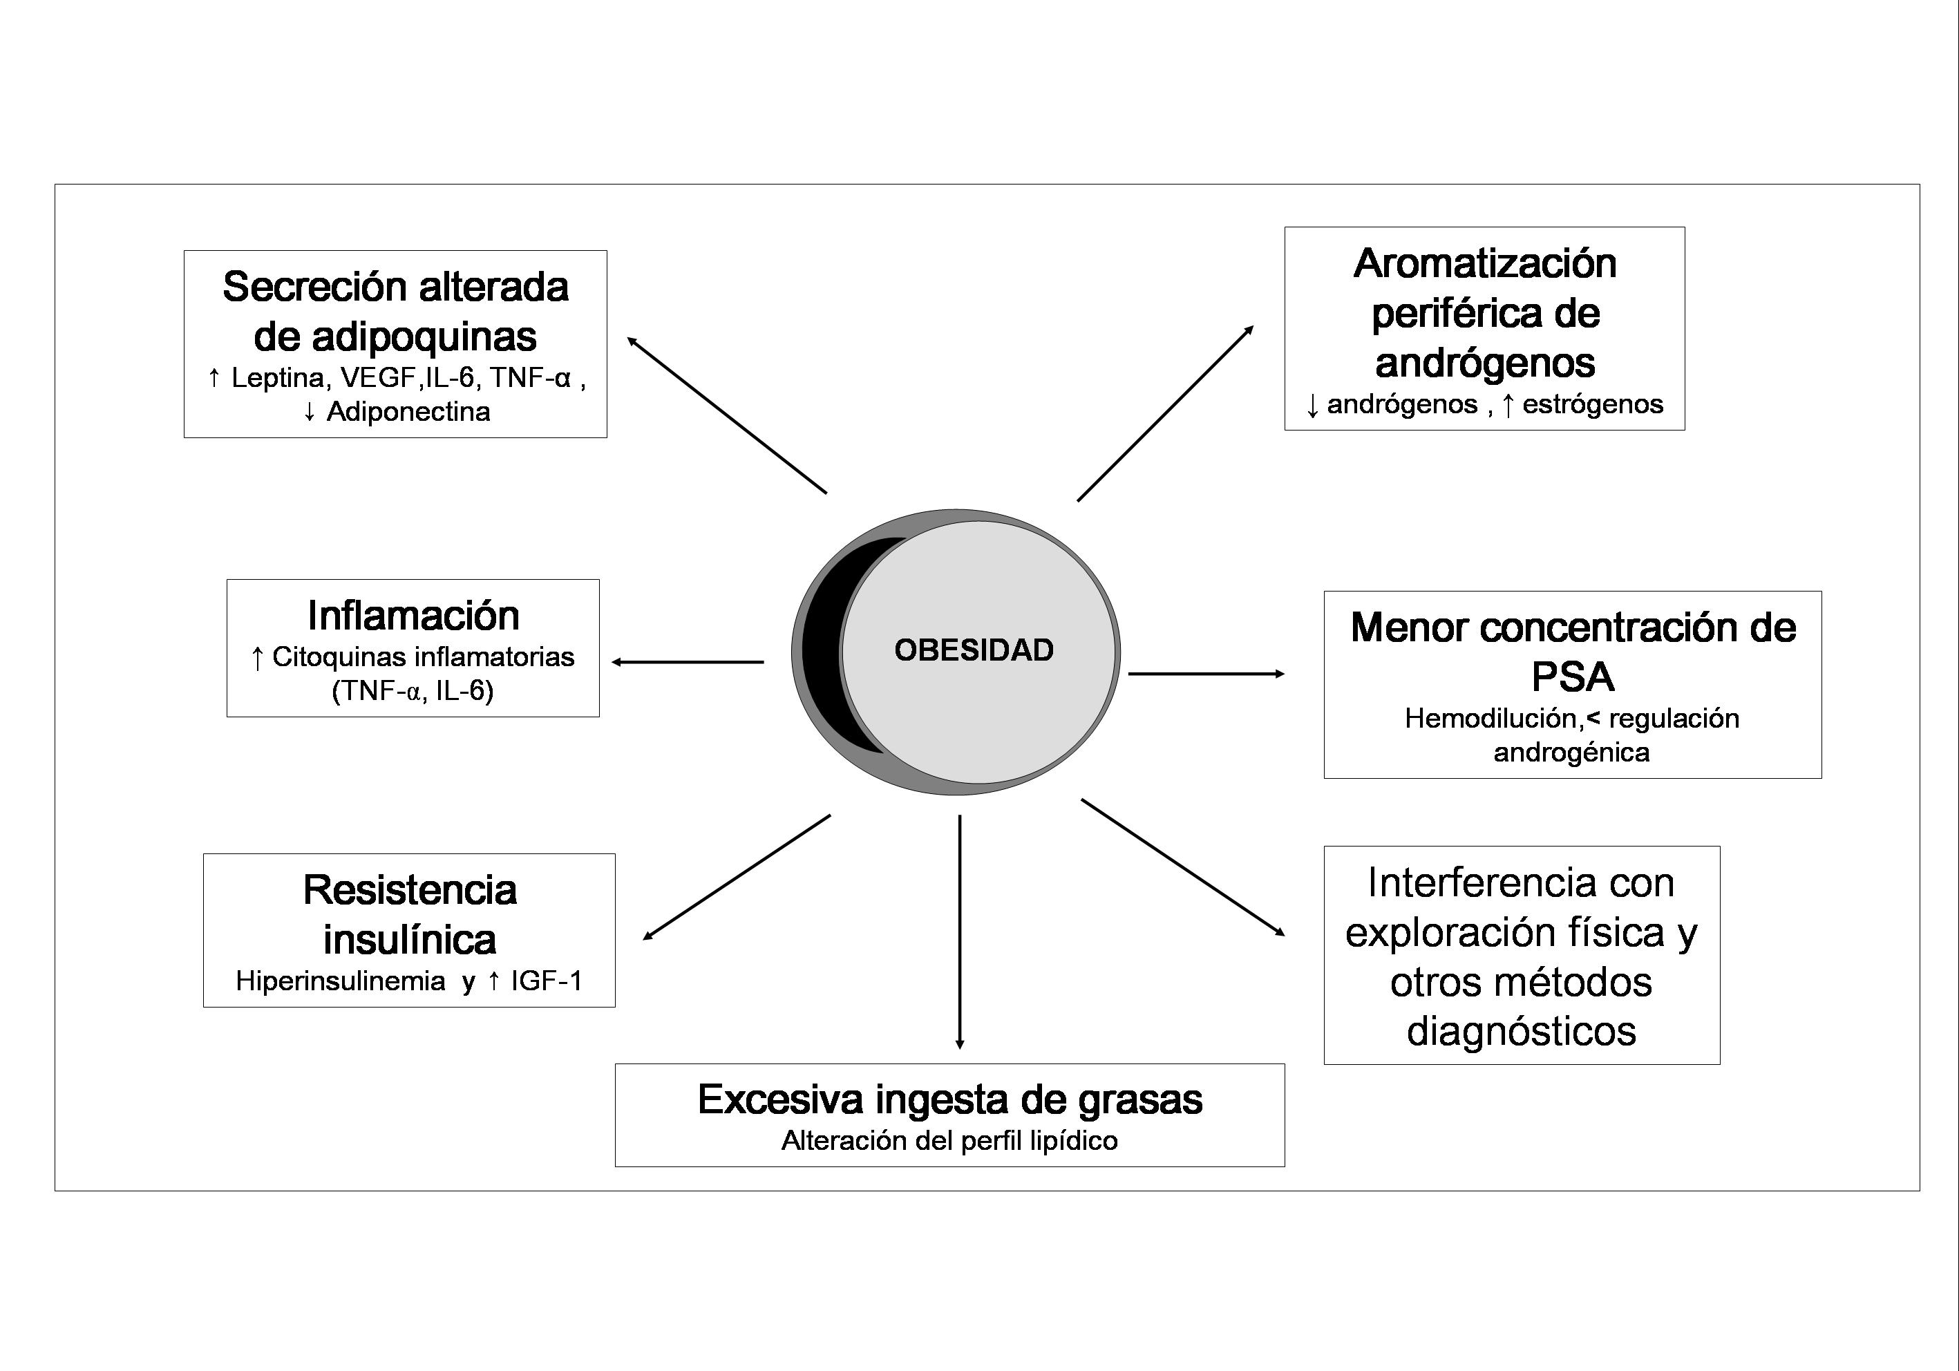
BALANCE ENERGÉTICO
Los obesos presentan una mayor aromatización periférica de andrógenos por aumento de la actividad de la enzima aromatasa (CYP19) elevando los niveles séricos y tisulares de estrógenos.
López Fontana et al. Actas Urol Esp, 2009

